Slide 1
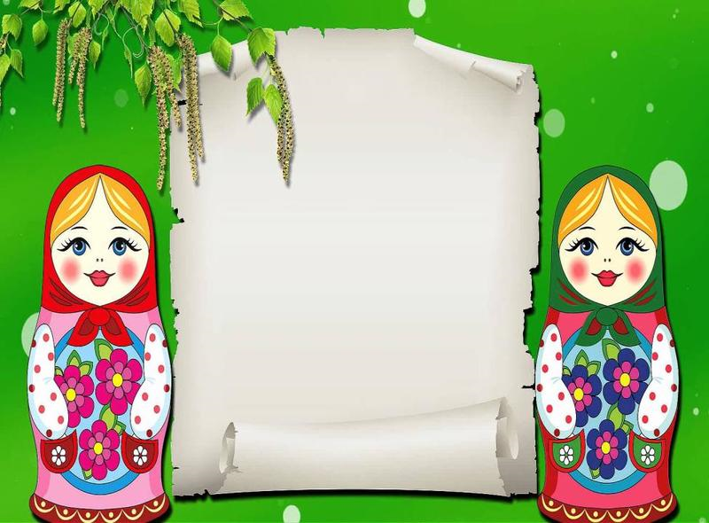
МДОУ Глебовский детский сад
Познавательно
Творческий
Проект
«Русская матрёшка»
Выполнила: воспитатель Ткачева Т.Н
2020

Slide 2
Цель проекта:
Познакомить детей и родителей с русским народным творчеством на примере матрешки; дать представления детям и родителям о том, как нужно играть с матрешкой.

Slide 3
Задачи:
1.Обогащать и расширять знания детей о русском народном творчестве¸ через народную игрушку - матрешку.
2. развивать мелкую моторику детей, внимание в играх с матрешкой.
3. Воспитывать бережное отношение к игрушкам.
4. Поддерживать интерес к русскому народному творчеству.

Slide 4
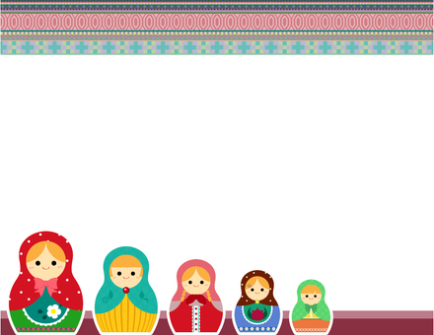
Актуальность:
- Народная игрушка – это игрушка развивающая, вобравшая в себя игровую культуру многих поколений. Она и эстетически привлекательна, и эмоционально комфортна, и многофункциональна.
- Несмотря на кажущуюся простоту, народная игрушка заставляет ребенка прилагать определенные физические и интеллектуальные усилия, чтобы получить радующий, положительный результат, поднимающий по ступенькам развития.
- Игры с народными игрушками развивают эстетическое восприятие, логическое мышление, внимание, воображение, сенсомоторные навыки, ловкость, смекалку.

Slide 5
Гипотеза:
Матрешка, прежде всего любимая игрушка малышей, причем очень полезная игрушка. Имеет большую практическую пользу. С помощью матрешки взрослые могут научить ребенка выделять разные величины, сравнивать предметы по высоте, ширине, цвету и объему. Все это способствует установление координации рук и глаз, развивает у ребенка восприятие окружающего мира, его мышление.

Slide 6
Проблема:
Народная игрушка в наши дни стремительно превращается в сувенирную продукцию, не предназначенную для ребенка и не требующую педагогического сопровождения. Но именно народная игрушка всегда несла в себе огромный потенциал социального наследия. К сожалению, современные родители недооценивают развивающую роль народной игрушки.

Slide 7
Ожидаемый результат :
1)заинтересованность детей и родителей темой русская народная игрушка .
2)проявление познавательной активности у детей, развитие мелкой моторики.
3) совместные игры детей и родителей дома с матрешкой.
4) знания детей об особенностях костюма матрёшки (выделять детали костюма матрёшки - сарафан, платок, фартук);
5) расширить и активизировать словарный запас слов;
6) расширить знания детей и родителей о народной игрушке-матрешке. умение играть с ней

Slide 8
Участники проекта:
дети первой младшей группы «Радуга», воспитатели, родители воспитанников.

Slide 9
Сроки проекта: краткосрочный - 1неделя
(с13 по17 января).

Slide 10
Вид проекта:
творческий, игровой.
Проект включает в себя три этапа:
Подготовительный.
Основной – реализация проекта.
Заключительный – итоги проекта.

Slide 11
1-Й ЭТАП ПОДГОТОВИТЕЛЬНЫЙ
- Составление перспективного плана, конспекты занятий.
- Обсуждение с родителями проекта, выяснение возможностей, средств, необходимых для реализации проекта, определение содержания деятельности всех участников проекта.
- Наглядная информация для родителей о проведении недели «Народная игрушка - матрешка»,
- подбор литературы, иллюстраций;
- подбор материалов для изодеятельности;
- сбор информации из разных источников (энциклопедии, рассматривание иллюстраций с разными видами матрешек, чтения потешек, стихов, интернет);
- подбор методической и художественной литературы по теме «Русская народная игрушка».
- создание развивающей предметно-пространственной среды для реализации проекта.

Slide 12
II-Й ЭТАП:ОСНОВНОЙ.
Планирование воспитательно – образовательной работы
Ситуативные разговоры: «Русская матрешка», «Из чего сделана матрешка».
Игры – ситуации: «А у нас сегодня гость», «В гостях у матрешки», «Уложим матрешку спать», «Матрешка в гостях у ребят», «Матрешка попляши», «Напоим матрешку чаем»
Дидактические игры: «В какой руке матрешка», «Знакомимся с матрешкой», «Собери матрешку», «Найди матрешке дом», «Матрешка, ты где?».
Подвижные игры: «Ой, что за народ», «Догони матрешку», «Доползи до матрешки», «Шли матрешки по дорожке».
Пальчиковые игры: «Матрешки», «В гости к нам пришла матрешка», «Матрешка»

Slide 13
Художественно – эстетическому развитию.
Рисование «Мы веселые матрешки»
Цель: продолжить формировать навык рисования ватной палочкой, развивать умение работать с гуашью, воспитывать эстетический вкус.
По познавательному развитию
«Матрешка – деревянная игрушка»
Цель: закрепить знание детей о русской народной игрушке – матрешке, развивать логику, речь, память, закрепить представления «один – много», «большая – маленькая», воспитывать любовь к русской народной кукле – матрешке.

Slide 14
По речевому развитию. Чтение художественной литературы.
Стихотворение Л. Громова «Матрешка»
Цель: познакомить детей со стихотворением Л. Громовой «Матрешка», пополнить и активизировать словарь, развивать способность понимать стихотворения.
по речевому развитию
«Народная игрушка – матрешка»
Цель: знакомить с национальной культурой России, познакомить с народной игрушкой – матрешкой, расширять словарный запас, развивать интерес к народной игрушке.
Конструирование «Мебель для матрешки»
Цель: формировать умение создавать простые конструкции (стол, стул, диван, кровать, обыгрывать их.

Slide 15
По художественно – эстетическому развитию.
Лепка «Угощение для матрешки»
Цель: познакомить детей с новым материалом – соленым тестом, вызвать интерес к лепке баранок и бубликов, формировать умение раскатывать тесто столбиками и замыкать их в кольцо, развивать восприятие формы и мелкую моторику рук.
Художественная литература
Стихи З. Медведева «Матрешка», С. Маршак «Восемь кукол деревянных, круглолицых и румяных…», В. Приходько «Матрешка на окошке», А. Кулешова «Кукла славная – матрешка», Г. Лагздынь «Матрешка», потешка «Как у нашей у Матрешеньки».
Художественно – эстетическое развитие. Музыка.
Музыкально – коммуникативные игры: «Мы матрешки, вот такие крошки», «Мы веселые матрешки», «Танец с платочками»

Slide 16
III-Й ЭТАП:
Подведение итогов:
1Папка – передвижка «Игры с матрешками.
Для самых маленьких»
2.Была подготовлена консультация для родителей - «Роль матрешки в развитие ребенка»; «Русские народные песенки, потешки»; «Развитие мелкой моторики у детей 3 года жизни»; создана картотека «Игры с матрешкой»
3. Повысили интерес детей к русской народной игрушке - матрешке.
4. Развили интерес детей к дидактическим играм на тему «Матрёшка».
5. Организовали выставку детских работ.
6. Повысили интерес родителей к занятиям детей.
7. Сделана дидактическая игра с матрешками «картинки-половинки».

Slide 17
Продукты проекта:
Дети: Выставка детского творчества. Разместить на стенде детские работы по продуктивным видам деятельности.
Воспитатели: Разработка конспектов по теме. Подбор информации для родителей. Картотека стихов, загадок, потешек по теме русская народная игрушка.

Slide 18
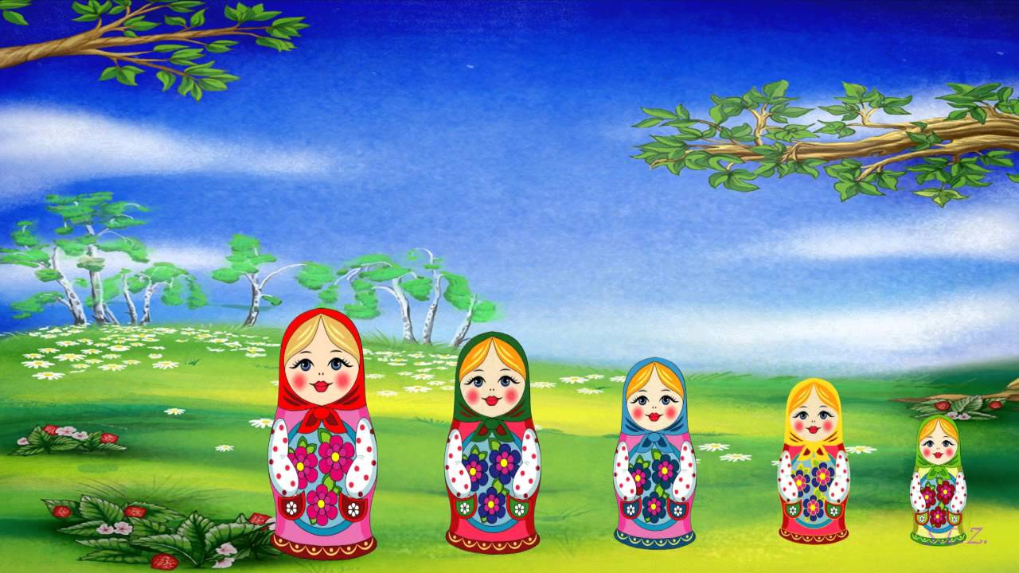
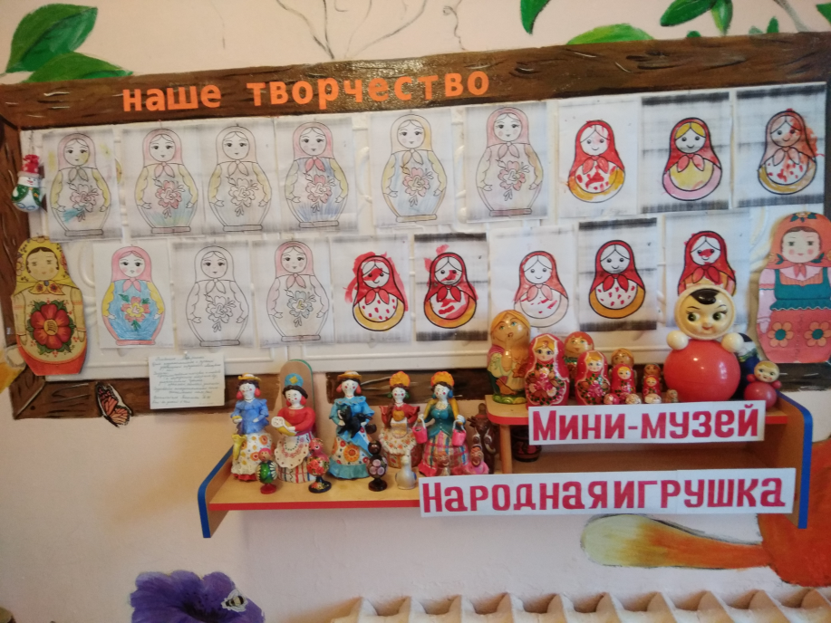
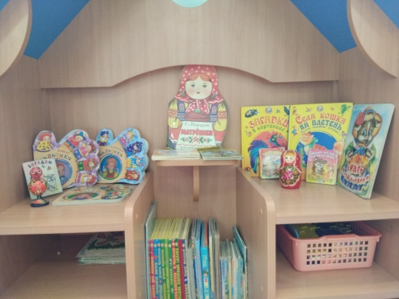
Выставка детского творчества.

Slide 19
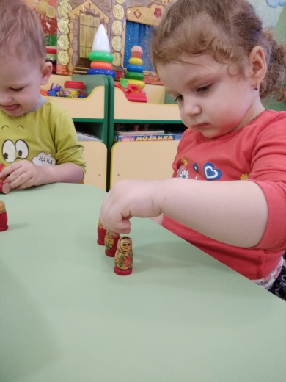
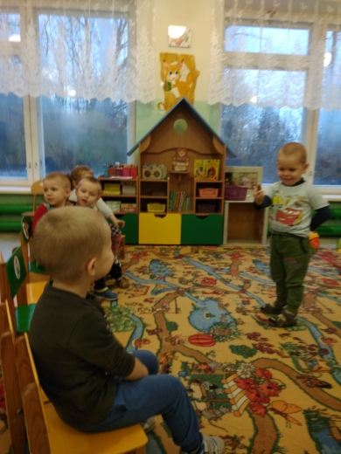
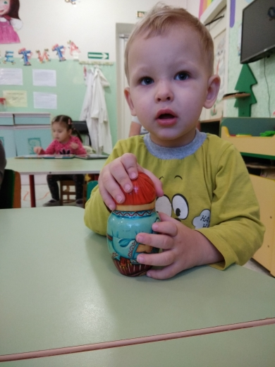
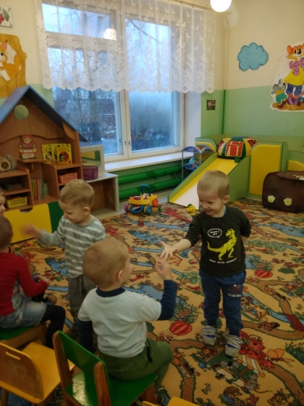
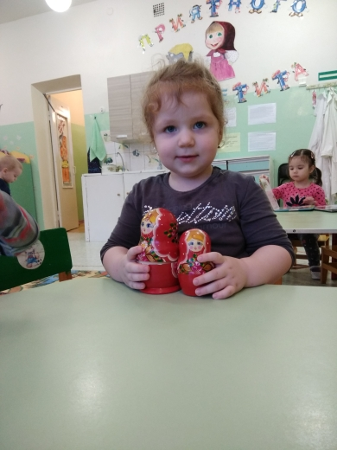
Дидактические игры: «В какой руке матрешка», «Знакомимся с матрешкой», «Собери матрешку», «Матрешка, ты где?».

Slide 20
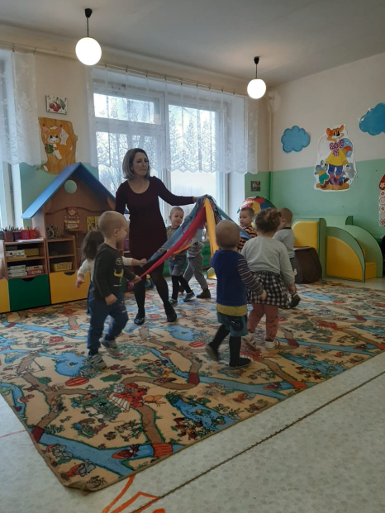
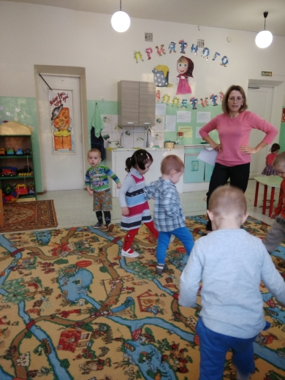
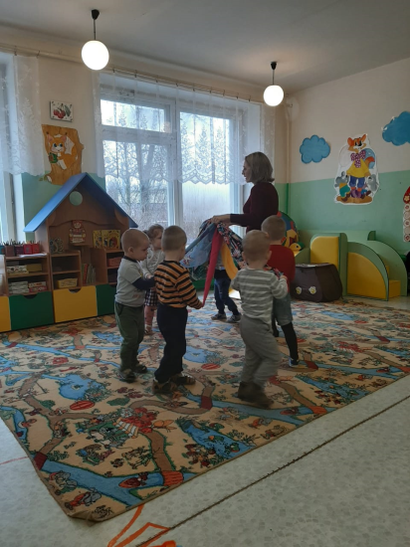
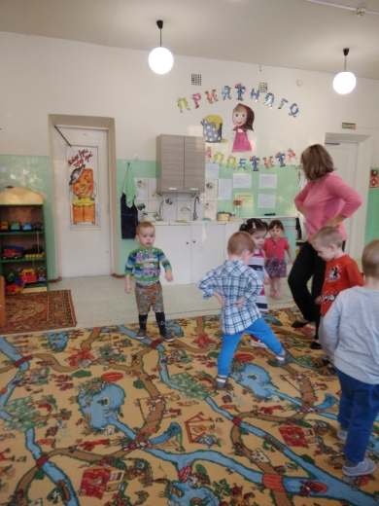
Подвижные игры

Slide 21
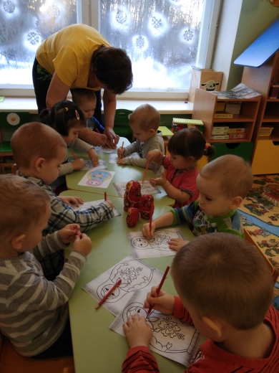
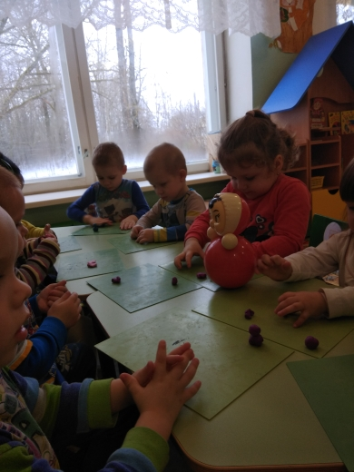
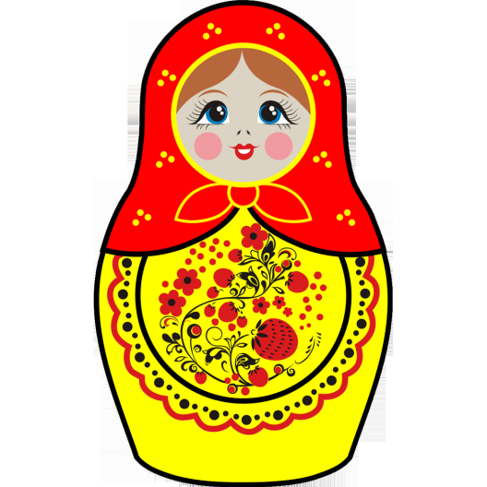
Рисование «Мы веселые матрешки»
Лепка «неваляшка»

Slide 22
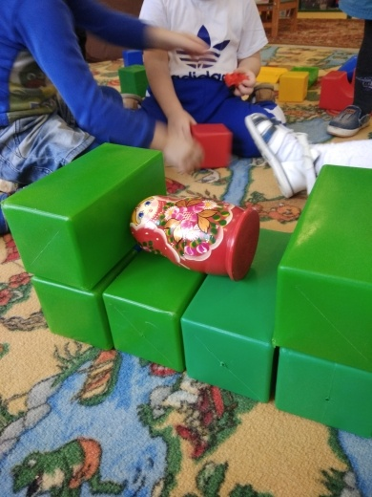
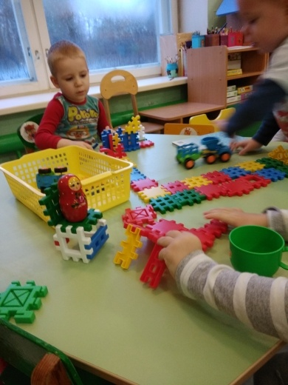
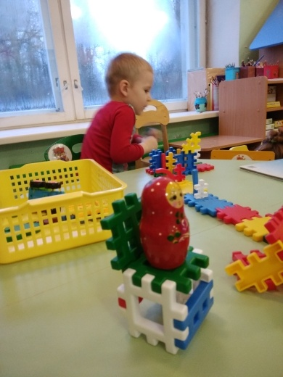
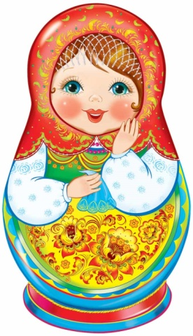
Конструирование «Мебель для матрешки»

Slide 23
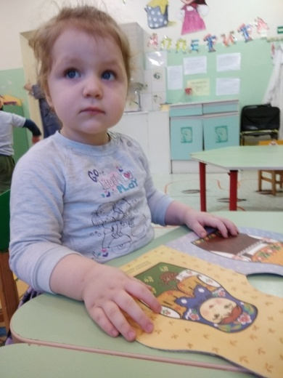
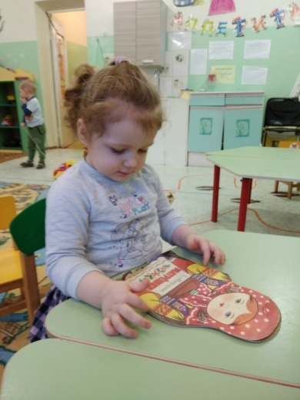
Рассматривание картинок

Slide 24
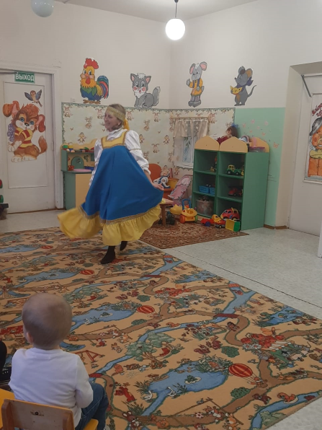
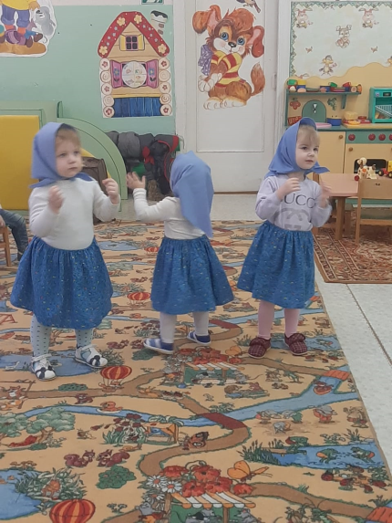
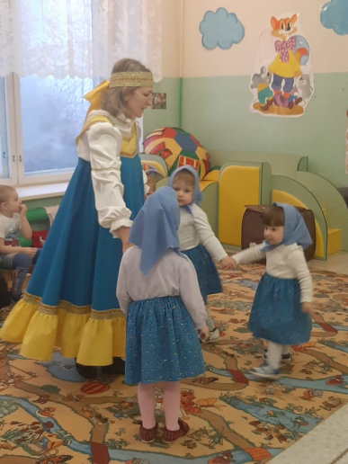
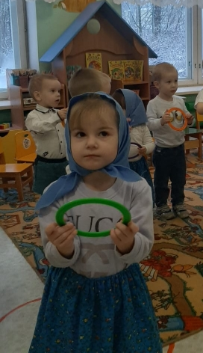
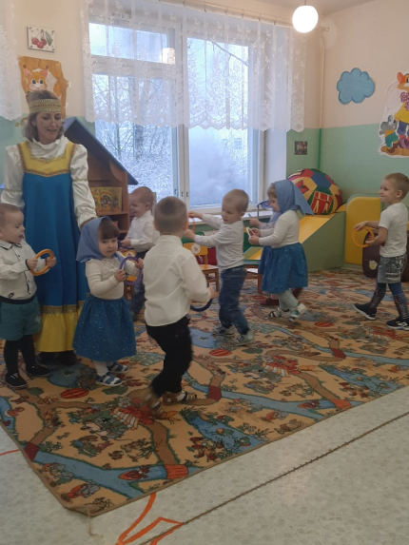
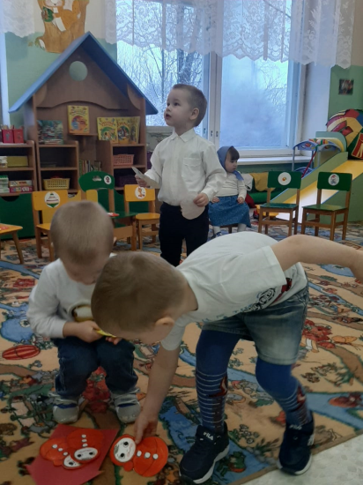
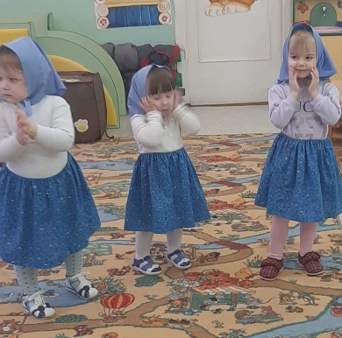
Итоговое мероприятие по теме «Народная игрушка»
Развлечение «В гости к нам пришла матрёшка»

Slide 25
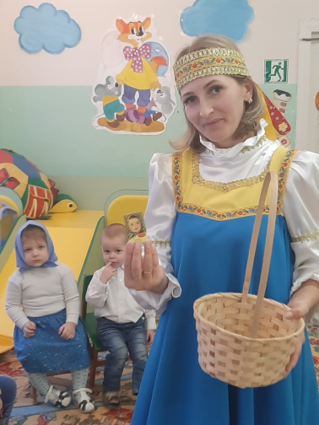
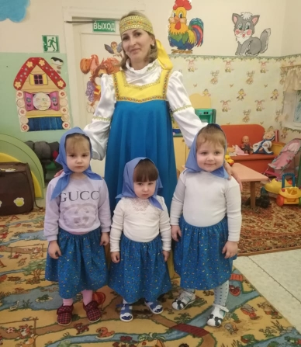
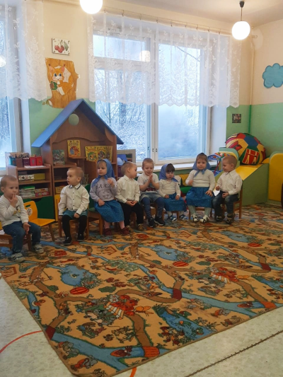
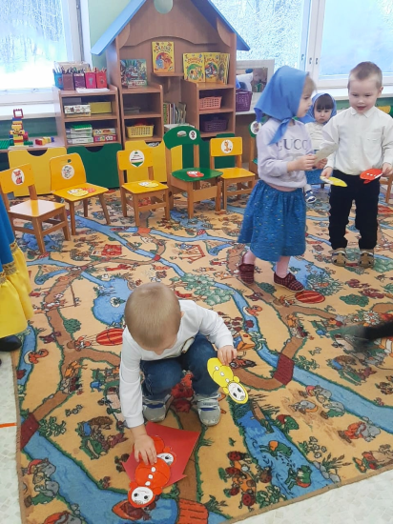
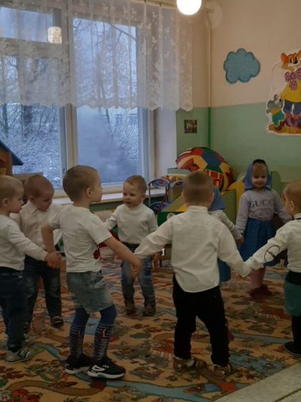
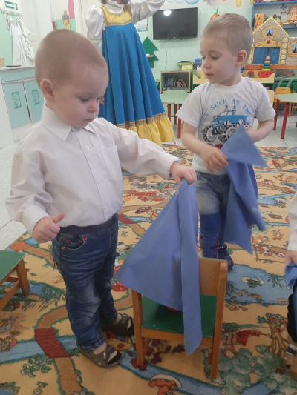
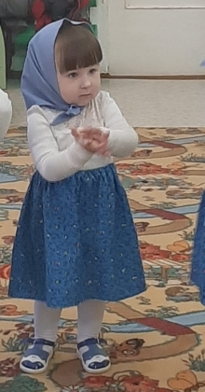

Slide 26
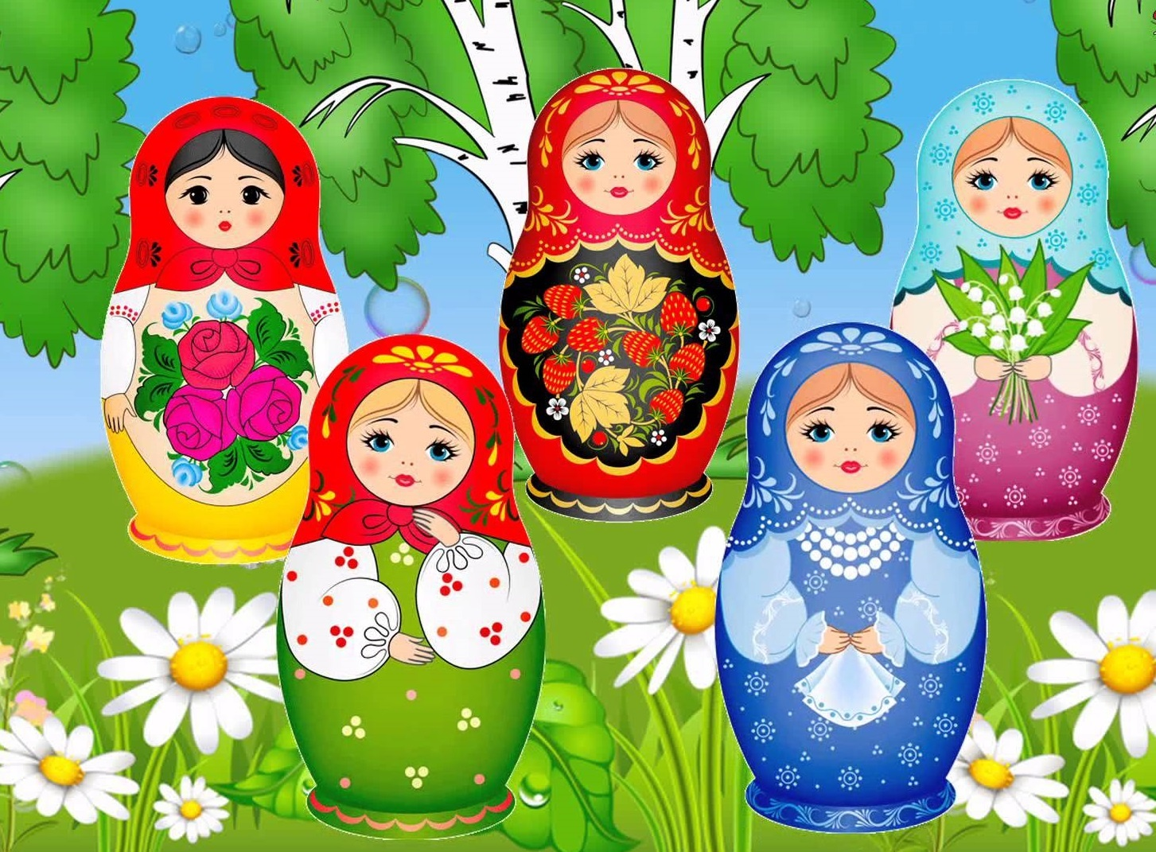
Спасибо за внимание

